Slide 1


Programas en red
Chapter 12
Python for Everybody
www.py4e.com
Notes:
Note from Chuck. If you are using these materials, you can remove the UM logo and replace it with your own, but please retain the CC-BY logo on the first page as well as the acknowledgement page(s) at the end.

Slide 2

Un libro gratuito sobre Arquitecturas de Red
Si se encuentra esta área interesante y/o se precisan más detalles
www.net-intro.com

Slide 3
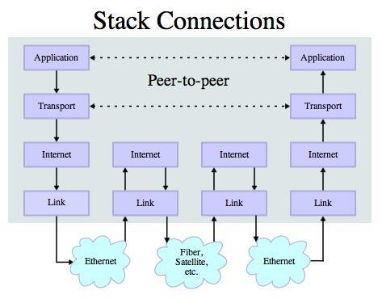
Transport Control Protocol (TCP)
Construido sobre IP (Internet Protocol)
Asume que IP puede perder algunos datos – almacena y restransmite los datos si parece que se han perdido
Maneja el “control de flujo” usando una ventana de transmisión
Provee de una tubería confiable
Source: http://en.wikipedia.org/wiki/Internet_Protocol_Suite

Slide 4
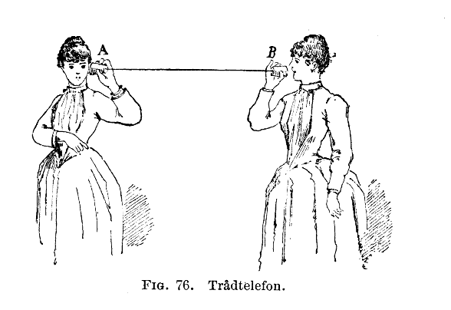
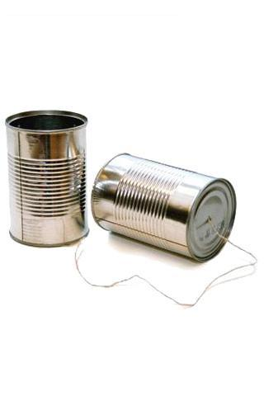
http://en.wikipedia.org/wiki/Tin_can_telephone
http://www.flickr.com/photos/kitcowan/2103850699/

Slide 5

Conexiones TCP / Sockets
“En las redes de computadoras, un socket de internet o un socket de red es un punto final (endpoint) de un inter-proceso bidireccional de flujo de comunicación a través de una red de computadoras basadas en protocolos de Intered, como Internet.”
Proceso
Proceso
Internet
http://en.wikipedia.org/wiki/Internet_socket

Slide 6
Números de puerto TCP
Un puerto es un punto final (endpoint) específico de una aplicación o proceso del software de comunicaciones
Permita que múltiples aplicaciones de red coexistan en el mismo servidor
Existe una lista de números de puerto TCP bien conocidos
http://en.wikipedia.org/wiki/TCP_and_UDP_port

Slide 7
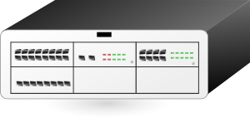

www.umich.edu
E-Mail entrante
25
blah blah blah blah
Login
23
74.208.28.177
Servidor
Web
80
443
Buzón de correo personal
109
110
Clipart: http://www.clker.com/search/networksym/1

Slide 8
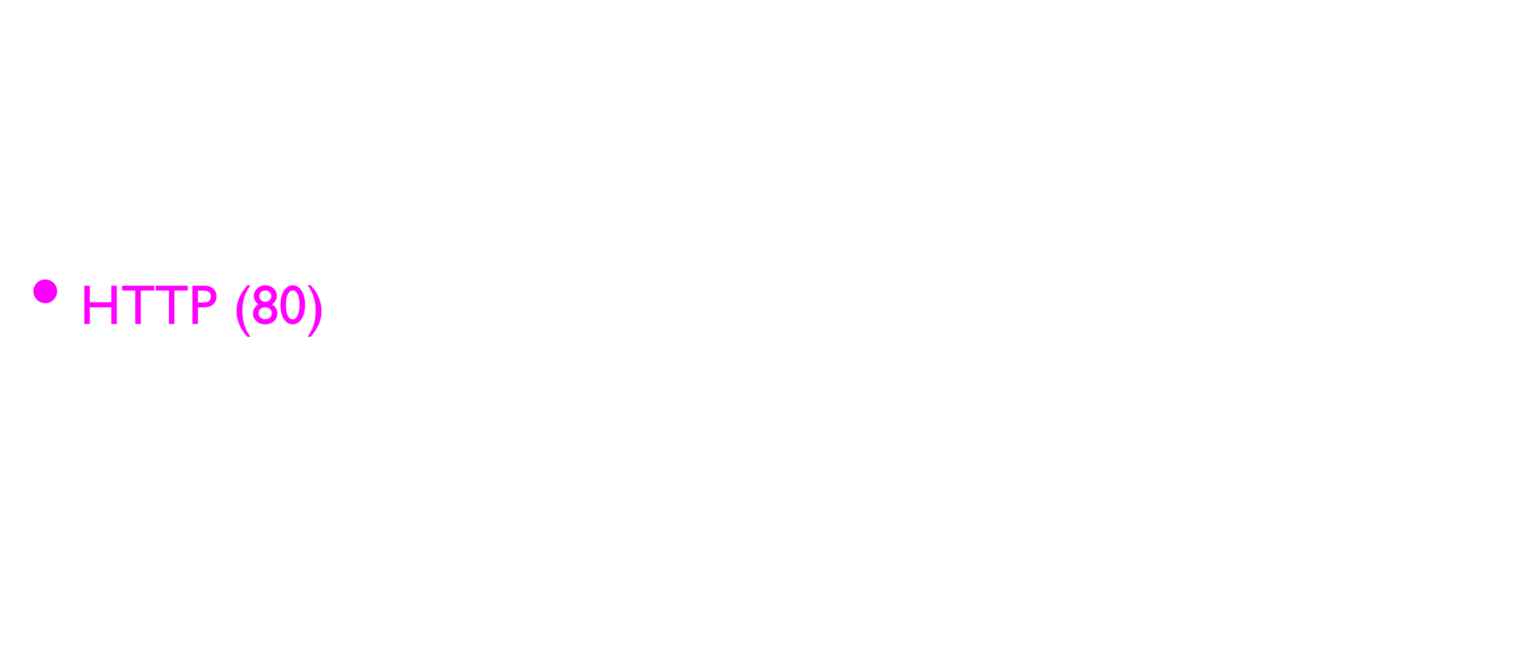
Puertos TCP comunes
http://en.wikipedia.org/wiki/List_of_TCP_and_UDP_port_numbers

Slide 9
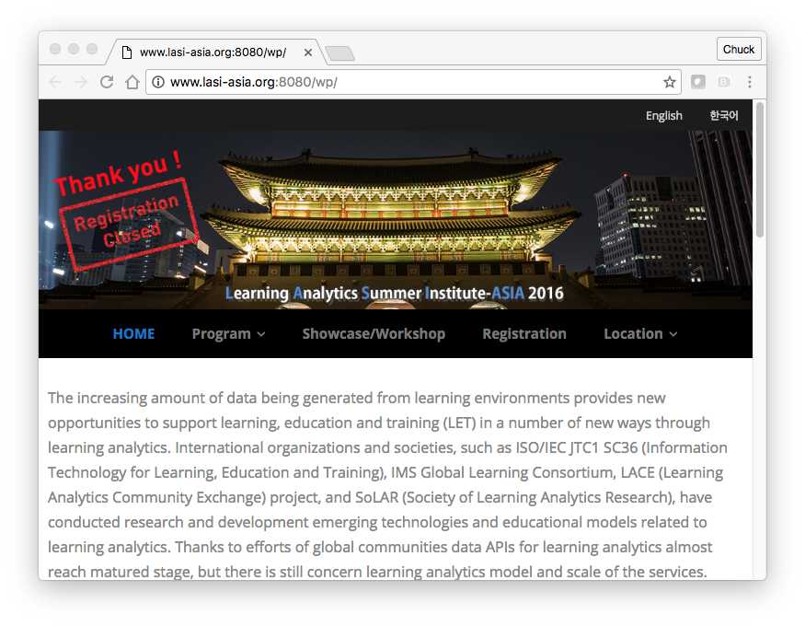
A veces vemos un puerto en la URL si el servidor web corre en un puerto “no estándar

Slide 10
Sockets en Python
Python tiene soporte intrínseco para los sockets TCP
import socket
mysock = socket.socket(socket.AF_INET, socket.SOCK_STREAM)
mysock.connect( ('data.pr4e.org', 80) )
Host
Puerto
http://docs.python.org/library/socket.html

Slide 11
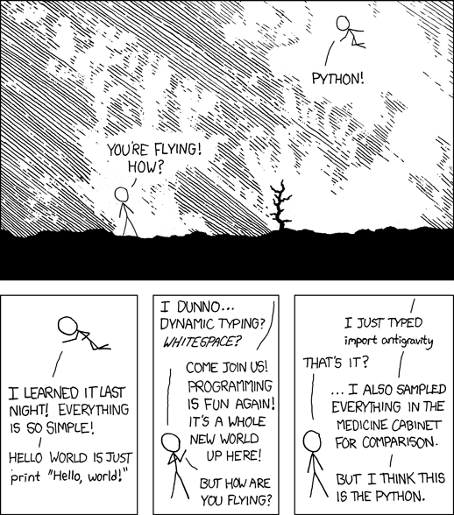
http://xkcd.com/353/

Slide 12
Protocolos de Aplicación

Slide 13
Protocolos de aplicación
Como TCP (y Python) proporciona un socket confiable, ¿qué se puede hacer con él? ¿Qué problemas puede solucionar?
Protocolos de aplicación
- Mail
- World Wide Web
Source: http://en.wikipedia.org/wiki/Internet_Protocol_Suite

Slide 14
HTTP - Hypertext Transfer Protocol
Es el Protocolo de Capa de Aplicación dominante en Internet
Inventado para la Web – para recoger HTML, Imágenes, Documentos, etc.
Extendido para datos además de para documentos - RSS, Web Services, etc. Coneptos básicos – Crear una conexión – Requerir un documento (request) – Recoger el documento (retrive) – Cerrar la conexión
http://en.wikipedia.org/wiki/Http

Slide 15
HTTP
El HyperText Transfer Protocol es el conjunto de reglas que permite a los navegadores recoger documentos web de los servidores a través de internet

Slide 16
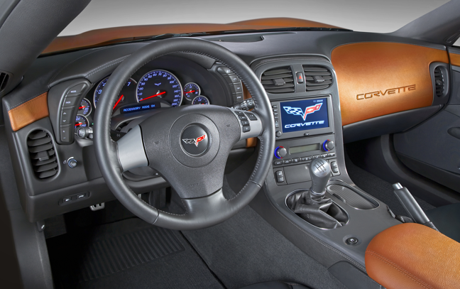
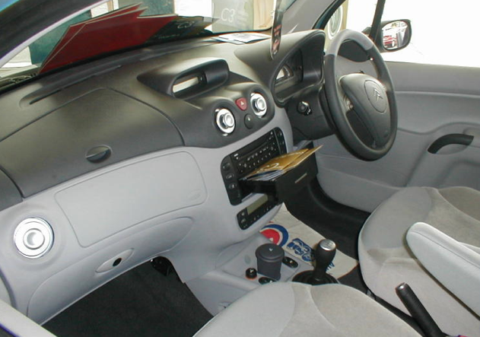
¿Qué es un Protocolo?
Conjunto de reglas que todas las partes sigues para predecir el comportamiento de cada uno
Y no chocar entre sí
  En carreteras de doble sentido en España, conduzca por el lado derecho de la carretera
  En carreteras de doble sentido en el Reino Unido, conduzca por el lado izquierdo de la carretera.

Slide 17
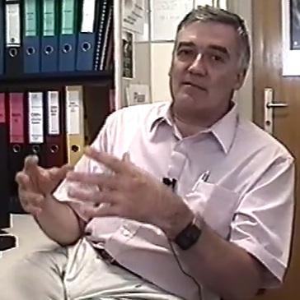
http://www.dr-chuck.com/page1.htm
protocol
host
document
http://www.youtube.com/watch?v=x2GylLq59rI
Robert Cailliau
CERN
1:17 - 2:19

Slide 18
Obteniendo datos del servidor
Cada vez que el usuario hace clic en una etiqueta de anclaje (anchor tag) con un valor href = para cambiar a una nueva página, el navegador se conecta al servidor web y emite una solicitud "GET" para obtener el contenido de la página en la URL especificada
El servidor devuelve el documento HTML al navegador, que formatea y muestra el documento al usuario

Slide 19
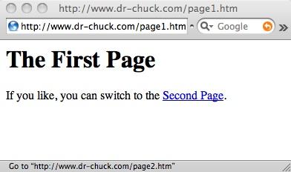
Servidor Web
80
Navegador

Slide 20
Servidor Web
80
Navegador
Click

Slide 21
Request
Servidor web
80
GET http://www.dr-chuck.com/page2.htm
Navegador
Click

Slide 22
Request
Servidor Web
80
GET http://www.dr-chuck.com/page2.htm
Navegador
Click

Slide 23
Request
Servidor Web
Response
80
<h1>The Second Page</h1><p>If you like, you can switch back to the <a href="page1.htm">First Page</a>.</p>
GET http://www.dr-chuck.com/page2.htm
Navegador
Click

Slide 24
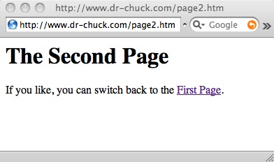
Request
Servidor Web
Response
80
<h1>The Second Page</h1><p>If you like, you can switch back to the <a href="page1.htm">First Page</a>.</p>
GET http://www.dr-chuck.com/page2.htm
Navegador
Click
Análisis/
Renderizado

Slide 25
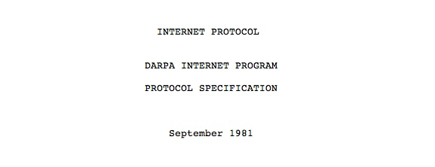
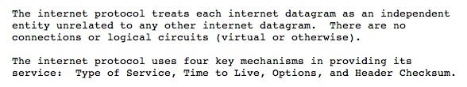
Estandares de Internet
Los estandares para todos los protocolos de Internet son desarrollados por una organización
Internet Engineering Task Force (IETF)
www.ietf.org
Los estandares se llaman “RFCs” - “Request for Comments”
Source: http://tools.ietf.org/html/rfc791

Slide 26
Estándares de internet
The standards for all of the Internet protocols (inner workings) are developed by an organization
Internet Engineering Task Force (IETF)
www.ietf.org
Los estándares se llaman “RFCs” “Request for Comments”
Source: http://tools.ietf.org/html/rfc791

Slide 27
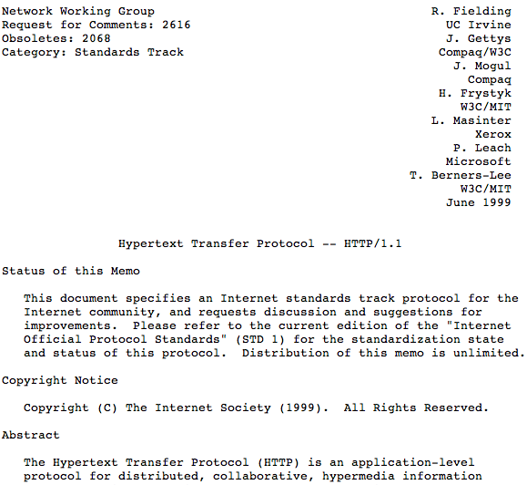
http://www.w3.org/Protocols/rfc2616/rfc2616.txt

Slide 28
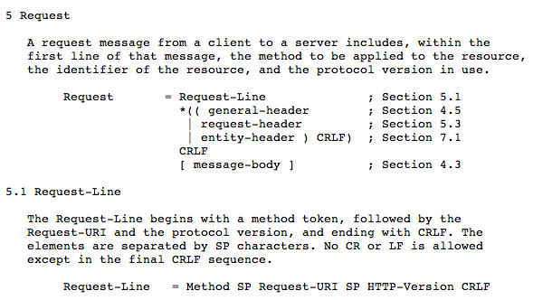

Slide 29
Haciendo un HTTP request
Conectar a un servidor como www.dr-chuck.com
Requerir un documento (o el documento por defecto)
GET http://www.dr-chuck.com/page1.htm HTTP/1.0
GET http://www.mlive.com/ann-arbor/ HTTP/1.0
GET http://www.facebook.com HTTP/1.0

Slide 30
$ telnet www.dr-chuck.com 80
Trying 74.208.28.177...
Connected to www.dr-chuck.com.Escape character is '^]'.
GET http://www.dr-chuck.com/page1.htm HTTP/1.0
HTTP/1.1 200 OK
Date: Thu, 08 Jan 2015 01:57:52 GMT
Last-Modified: Sun, 19 Jan 2014 14:25:43 GMT
Connection: close
Content-Type: text/html
<h1>The First Page</h1>
<p>If you like, you can switch to
the <a href="http://www.dr-chuck.com/page2.htm">Second
Page</a>.</p>
Connection closed by foreign host.
Servidor web
Navegador

Slide 31

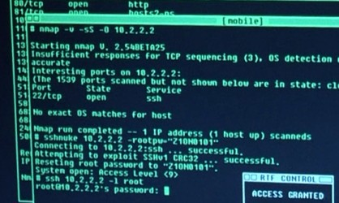
Hacking en las películas
Matrix Reloaded
Bourne Ultimatum
Die Hard 4
Mr. Robot
...
http://nmap.org/movies.html

Slide 32
¡Escribamos un navegador web!

Slide 33
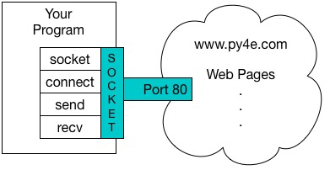
Un HTTP Request en Python
import socket
mysock = socket.socket(socket.AF_INET, socket.SOCK_STREAM)
mysock.connect(('data.pr4e.org', 80))
cmd = 'GET http://data.pr4e.org/romeo.txt HTTP/1.0\r\n\r\n'.encode()
mysock.send(cmd)
while True:
data = mysock.recv(512)
if (len(data) < 1):
break
print(data.decode(),end='')
mysock.close()

Slide 34
HTTP/1.1 200 OK
Date: Sun, 14 Mar 2010 23:52:41 GMT
Server: Apache
Last-Modified: Tue, 29 Dec 2009 01:31:22 GMT
ETag: "143c1b33-a7-4b395bea"
Accept-Ranges: bytes
Content-Length: 167
Connection: close
Content-Type: text/plain
But soft what light through yonder window breaks
It is the east and Juliet is the sun
Arise fair sun and kill the envious moon
Who is already sick and pale with grief
HTTP Header
while True:
data = mysock.recv(512)
if ( len(data) < 1 ) :
break
print(data.decode())
HTTP Body

Slide 35
Sobre caracteres y cadenas…

Slide 36
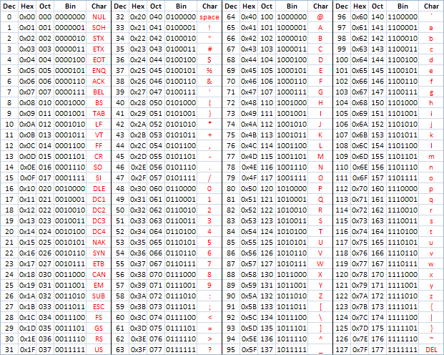
ASCII
American Standard Code for Information Interchange
https://en.wikipedia.org/wiki/ASCII
http://www.catonmat.net/download/ascii-cheat-sheet.png

Slide 37
Representando cadenas simples
Cada carácter está representado por un número entre 0 y 255 almacenado en 8 bits de memoria
8 bits de memoria = un "byte" de memoria
La función ord() indica el valor númérico correspondiente a un carácter ASCII simple
>>> print(ord('H'))
72
>>> print(ord('e'))
101
>>> print(ord('\n'))
10
>>>

Slide 38
ASCII
>>> print(ord('H'))
72
>>> print(ord('e'))
101
>>> print(ord('\n'))
10
>>>
En los 1960s y 1970s, se asumió que un byte era una carácter

Slide 39
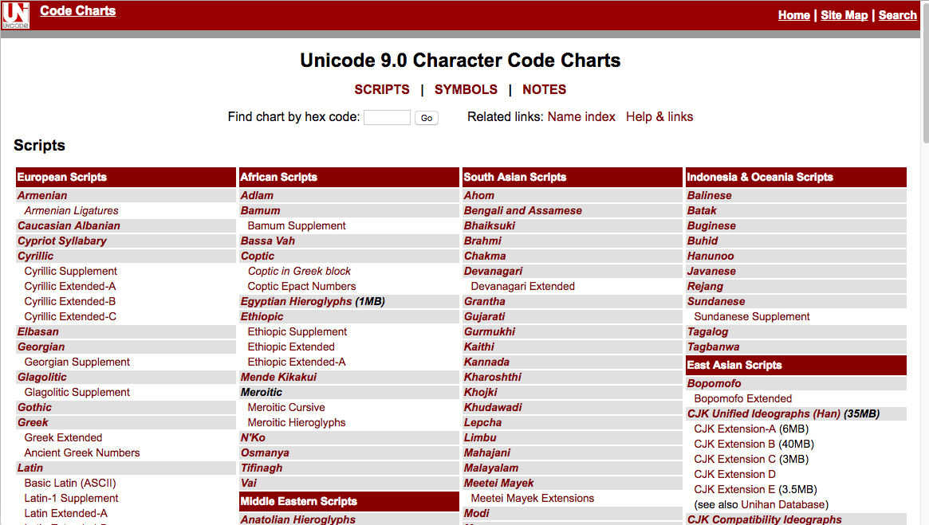
http://unicode.org/charts/

Slide 40
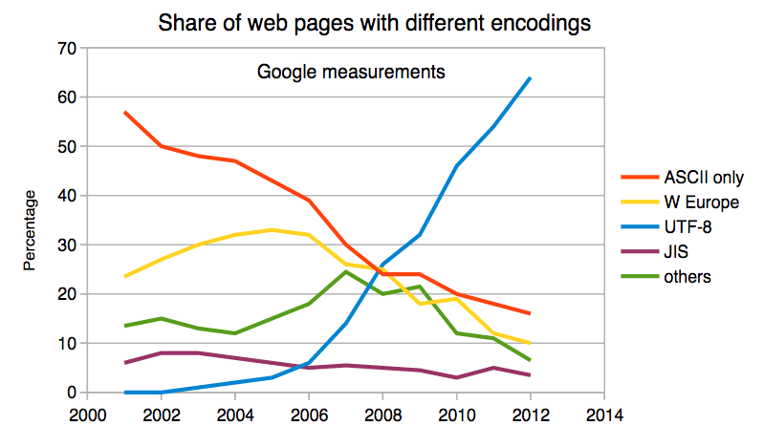
Caracteres Multi-Byte
Para representar la gran variedad de caracteres que los ordenadores deben manejar éstos se representan con más de un byte
  UTF-16 – Longitud fija - Dos bytes
  UTF-32 – Longitud fija - Cuatro Bytes
  UTF-8 – 1-4 bytes
- Compatible hacia atrás con ASCII
- Detección automática entre ASCII y UTF-8
- UTF-8 es la práctica recomendada para codificar
datos que deban ser intercambiados entre sistemas
https://en.wikipedia.org/wiki/UTF-8

Slide 41
Dos clases de cadenas en Python
Python 2.7.10
>>> x = '이광춘'
>>> type(x)
<type 'str'>
>>> x = u'이광춘'
>>> type(x)
<type 'unicode'>
>>>
Python 3.5.1
>>> x = '이광춘'
>>> type(x)
<class 'str'>
>>> x = u'이광춘'
>>> type(x)
<class 'str'>
>>>
En Python 3, todas las cadenas son Unicode

Slide 42
Python 2 vs Python 3
Python 2.7.10
>>> x = b'abc'
>>> type(x)
<type 'str'>
>>> x = '이광춘'
>>> type(x)
<type 'str'>
>>> x = u'이광춘'
>>> type(x)
<type 'unicode'>
Python 3.5.1
>>> x = b'abc'
>>> type(x)
<class 'bytes'>
>>> x = '이광춘'
>>> type(x)
<class 'str'>
>>> x = u'이광춘'
>>> type(x)
<class 'str'>

Slide 43
Python 3 y Unicode
En Python 3, todas las cadenas son internamente UNICODE
Trabajar con variables de cadena en programas Python y leer datos de archivos "simplemente funciona"
Cuando hablamos con un recurso de red usando sockets o con una base de datos, tenemos que codificar y decodificar datos (generalmente a UTF-8)
Python 3.5.1
>>> x = b'abc'
>>> type(x)
<class 'bytes'>
>>> x = '이광춘'
>>> type(x)
<class 'str'>
>>> x = u'이광춘'
>>> type(x)
<class 'str'>

Slide 44
Cadenas Python a Bytes
Cuando hablamos con un recurso externo como un socket de red, enviamos bytes, por lo que debemos codificar cadenas de Python 3 en una codificación de caracteres determinada
Cuando leemos datos de un recurso externo, debemos decodificarlos según el conjunto de caracteres para que se represente correctamente en Python 3 como una cadena
while True:
data = mysock.recv(512)
if ( len(data) < 1 ) :
break
mystring = data.decode()
print(mystring)

Slide 45
Una HTTP Request en Python
import socket
mysock = socket.socket(socket.AF_INET, socket.SOCK_STREAM)
mysock.connect(('data.pr4e.org', 80))
cmd = ('GET /romeo.txt HTTP/1.1\r\n'
'Host: data.pr4e.org:80\r\n'
'User-Agent: Python 3.8\r\n'
'Connection: close\r\n\r\n'
).encode()
mysock.send(cmd)
while True:
data = mysock.recv(512)
if (len(data) < 1):
break
print(data.decode())
mysock.close()

Slide 46
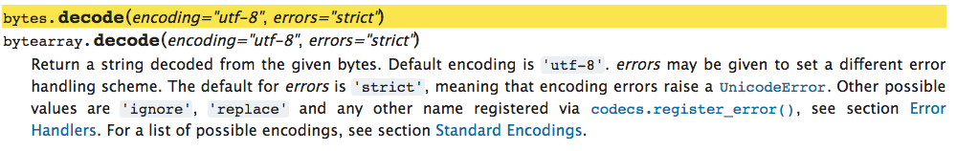
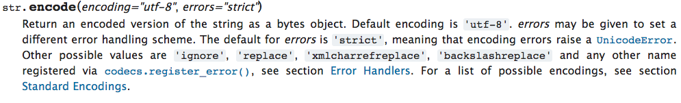
https://docs.python.org/3/library/stdtypes.html#bytes.decode
https://docs.python.org/3/library/stdtypes.html#str.encode

Slide 47
Network
decode()
Bytes
UTF-8
recv()
Socket
String
Unicode
Bytes
UTF-8
encode()
send()
import socket
mysock = socket.socket(socket.AF_INET, socket.SOCK_STREAM)
mysock.connect(('data.pr4e.org', 80))
cmd = ('GET /romeo.txt HTTP/1.1\r\n'
'Host: data.pr4e.org:80\r\n'
'User-Agent: Python 3.8\r\n'
'Connection: close\r\n\r\n'
).encode()
mysock.send(cmd)
while True:
data = mysock.recv(512)
if (len(data) < 1):
break
print(data.decode())
mysock.close()

Slide 48
Haciendo HTTP más fácil con urllib

Slide 49
Usando urllib en Python
Desde que HTTP es tan común, se tiene una librería que hace todo el trabajo de los sockets por nosotros y hacen que las páginas web parezcan ficheros
from urllib import request
fhand = request.urlopen('http://data.pr4e.org/romeo.txt')
for line in fhand:
print(line.decode().strip())
urllib1.py

Slide 50
from urllib import request
fhand = request.urlopen('http://data.pr4e.org/romeo.txt')
for line in fhand:
print(line.decode().strip())
But soft what light through yonder window breaks
It is the east and Juliet is the sun
Arise fair sun and kill the envious moon
Who is already sick and pale with grief
urllib1.py

Slide 51
Como un fichero...
from urllib import request
fhand = request.urlopen('http://data.pr4e.org/romeo.txt')
counts = dict()
for line in fhand:
words = line.decode().split()
for word in words:
counts[word] = counts.get(word, 0) + 1
print(counts)
urlwords.py

Slide 52
Leyendo páginas web
from urllib import request
fhand = request.urlopen('http://www.dr-chuck.com/page1.htm')
for line in fhand:
print(line.decode().strip())
<h1>The First Page</h1>
<p>If you like, you can switch to the <a href="http://www.dr-chuck.com/page2.htm">Second Page</a>.
</p>
urllib2.py

Slide 53
Siguiendo enlaces
from urllib import request, parse, error
fhand = urllib.request.urlopen('http://www.dr-chuck.com/page1.htm')
for line in fhand:
print(line.decode().strip())
<h1>The First Page</h1>
<p>If you like, you can switch to the <a href="http://www.dr-chuck.com/page2.htm">Second Page</a>.
</p>
urllib2.py

Slide 54
Las primeras líneas de código @Google?
from urllib import request
fhand = request.urlopen('http://www.dr-chuck.com/page1.htm')
for line in fhand:
print(line.decode().strip())

Slide 55
Parsing HTML
(a.k.a. Web Scraping)

Slide 56
¿Qué es el Web Scraping?
Cuando un programa o script pretende ser un navegador y recupera páginas web, mira esas páginas web, extrae información y luego mira más páginas web
Los motores de búsqueda “scrape” (raspan) las páginas web: a esto lo llamamos "spidering the web" o "web crawling"
http://en.wikipedia.org/wiki/Web_scraping
http://en.wikipedia.org/wiki/Web_crawler

Slide 57
¿Por qué Scrapear?
Extraer datos, particularmente datos sociales, ¿quién se vincula a quién?
Recuperar los datos de un sistema que no tiene "capacidad de exportación"
Monitorear un sitio para obtener nueva información
Hilar la web para crear una base de datos para un motor de búsqueda

Slide 58
Scrapear páginas Web
Existe cierta controversia sobre el scraping de páginas web y algunos sitios son poco discretos al respecto
Volver a publicar información con derechos de autor no está permitido
Violar los términos de servicio no está permitido

Slide 59
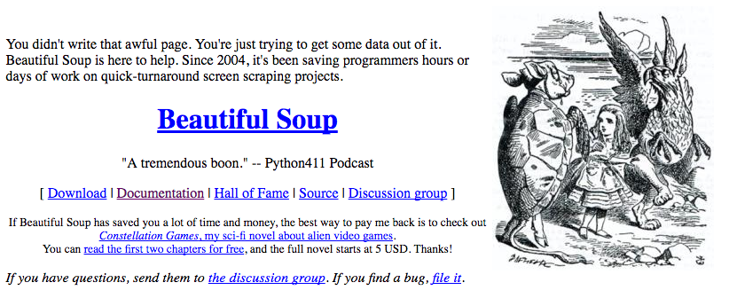
La forma fácil - Beautiful Soup
Se puede hacer búsquedas de cadenas de la manera difícil
O usar la librería de software libre BeautifulSoup de www.crummy.com
https://www.crummy.com/software/BeautifulSoup/

Slide 60
Instalación de BeautifulSoup
# To run this, you can install BeautifulSoup
# https://pypi.python.org/pypi/beautifulsoup4
# Or download the file
# http://www.py4e.com/code3/bs4.zip
# and unzip it in the same directory as this file
import urllib.request, urllib.parse, urllib.error
from bs4 import BeautifulSoup
...
urllinks.py

Slide 61
import urllib.request, urllib.parse, urllib.error
from bs4 import BeautifulSoup
url = input('Enter - ')
html = urllib.request.urlopen(url).read()
soup = BeautifulSoup(html, 'html.parser')
# Retrieve all of the anchor tags
tags = soup('a')
for tag in tags:
print(tag.get('href', None))
python urllinks.py
Enter - http://www.dr-chuck.com/page1.htm
http://www.dr-chuck.com/page2.htm

Slide 62
Sumario
TCP/IP nos proporciona túneles/enchufes entre aplicaciones
Se diseñan protocolos de aplicación para hacer uso de estos túneles
El protocolo de transferencia de hipertexto (HTTP) es un protocolo simple pero potente
Python tiene un buen soporte para sockets, HTTP y análisis de HTML

Slide 63
Acknowledgements / Contributions
Thes slide are Copyright 2010- Charles R. Severance (www.dr-chuck.com) of the University of Michigan School of Information and open.umich.edu and made available under a Creative Commons Attribution 4.0 License. Please maintain this last slide in all copies of the document to comply with the attribution requirements of the license. If you make a change, feel free to add your name and organization to the list of contributors on this page as you republish the materials.
Initial Development: Charles Severance, University of Michigan School of Information
… Insert new Contributors here
...

